Slide 1
Blatt 11, Aufgabe 1
Constraint Programming
Notes:
Quelle Bild: Mircrosoft

Slide 2
Aufgabe 1a)
A
C
D
B
F
G
E
H

Slide 3
MC + MR
MC bei C und F
A
Knoten | C | F
MR | 1,8 | 1,8
C
D
B
F
G
E
H

Slide 4
MC + MR
MR bei A und H
A
Knoten | A | H
MR | 7 | 2
C
D
B
1
F
G
E
8
H

Slide 5
MC + MR
Alle restlichen Knoten haben bei allen Auswahlverfahren einen Gleichstand
A
7
Knoten | B | D | E | G
MR | 3,4 | 3,4 | 5,6 | 5,6
C
D
B
1
F
G
E
8
2
H

Slide 6
MC + MR
Alle restlichen Knoten haben bei allen Auswahlverfahren einen Gleichstand
A
7
Knoten | B | D | E | G
MR | 3,4 | 3,4 | 5,6 | 5,6
C
D
B
3
1
4
F
G
E
5
8
6
2
H

Slide 7
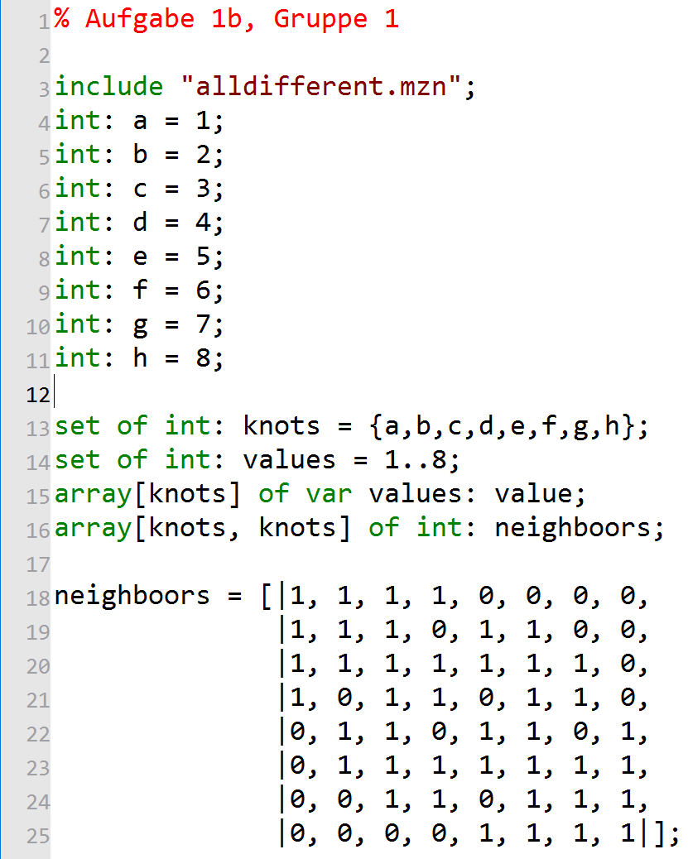
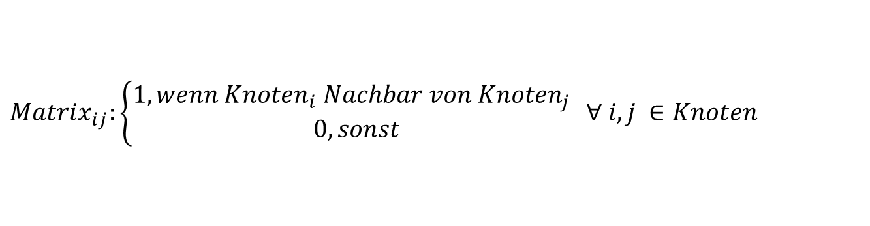
Aufgabe 1b)
Initialisieren der Knoten
Menge der Knoten, Werte der Knoten, Entscheidungsvariable
$$Matrix_{ij}:\left\{\begin{aligned}1, wenn Knoten_{i} Nachbar von Knoten_{j} \\ 0, sonst\end{aligned}\right.∀ i,j ∈Knoten$$

Slide 8
Ergebnis
value = array1d(1..8 ,[7, 3, 1, 4, 5, 8, 6, 2]);
Das gleiche Ergebnis wie bei der händischen Lösung!
A
7
C
D
B
3
1
4
F
G
E
5
8
6
2
H

Slide 9
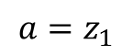
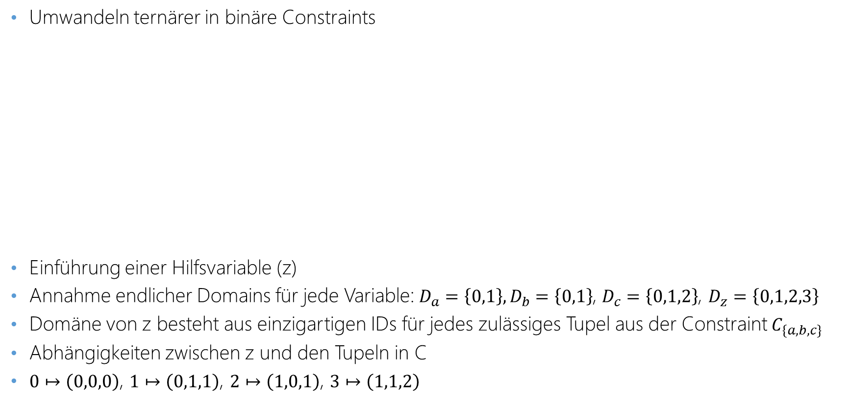
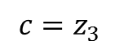
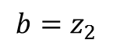
Aufgabe 1c
Umwandeln ternärer in binäre Constraints
Einführung einer Hilfsvariable (z)
Annahme endlicher Domains für jede Variable:$D_{a}=\left\{0,1\right\},D_{b}=\left\{0,1\right\}$, $D_{c}=\left\{0,1,2\right\}$, $D_{z}=\left\{0,1,2,3\right\}$
Domäne von z besteht aus einzigartigen IDs für jedes zulässiges Tupel aus der Constraint $C_{\{a,b,c\}}$
Abhängigkeiten zwischen z und den Tupeln in C
$0↦\left(0,0,0\right)$, $1↦\left(0,1,1\right)$, $2↦\left(1,0,1\right)$, $3↦\left(1,1,2\right)$
a
c
a
c
$$a=z_{1}$$
$$c=z_{3}$$
Hilfsvariable z
a + b = c
z:=(a,b,c)
b
b
$$b=z_{2}$$

Slide 10
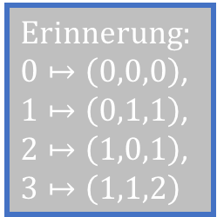
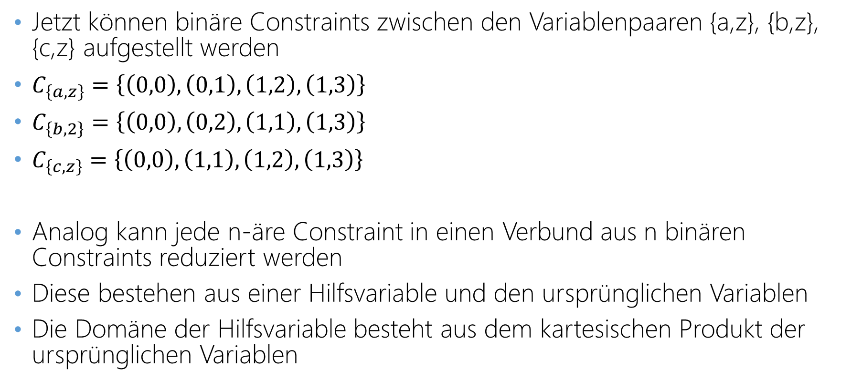
Aufgabe 1c
Jetzt können binäre Constraints zwischen den Variablenpaaren {a,z}, {b,z}, {c,z} aufgestellt werden
$C_{\left\{a,z\right\}}=\left\{\left(0,0\right),\left(0,1\right),\left(1,2\right),\left(1,3\right)\right\}$
$C_{\left\{b,2\right\}}=\left\{\left(0,0\right),\left(0,2\right),\left(1,1\right),\left(1,3\right)\right\}$
$C_{\left\{c,z\right\}}=\left\{\left(0,0\right),\left(1,1\right),\left(1,2\right),\left(1,3\right)\right\}$
Analog kann jede n-äre Constraint in einen Verbund aus n binären Constraints reduziert werden
Diese bestehen aus einer Hilfsvariable und den ursprünglichen Variablen
Die Domäne der Hilfsvariable besteht aus dem kartesischen Produkt der ursprünglichen Variablen
Erinnerung:
$0↦\left(0,0,0\right)$, $1↦\left(0,1,1\right)$, $2↦\left(1,0,1\right)$, $3↦\left(1,1,2\right)$

Slide 11
Aufgabe 1d, nach MRV (1)
{blau, grün}
WA → rot
V → blau
NT
{blau, grün, rot}
Q
WA
ST
NSW
{grün, rot}
{grün}
V
T
{blau, grün, rot}

Slide 12
Aufgabe 1d (2)
{blau}
ST → grün
NT
{blau, rot}
Q
WA
ST
NSW
{rot}
V
T
{blau, grün, rot}

Slide 13
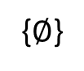
Aufgabe 1d (3)
WA → rot
NT → blau
Keine Farbe für Quebec mehr übrig!
NT
{$∅$}
Q
WA
ST
NSW
V
T
{blau, grün, rot}

